Slide 1
Paredzētā darbība JAUNU APGLABĀŠANAS ŠŪNU IZVEIDE CIETO SADZĪVES ATKRITUMU POLIGONA «GETLIŅI» TERITORIJĀ, KAUDZĪŠU IELĀ 57, RUMBULĀ, STOPIŅU PAGASTĀ, ROPAŽU NOVADĀ
Ietekmes uz vidi novērtējuma Ziņojuma
sabiedriskā apspriešana
Pilnvarots pārstāvis: SIA «Geo Consultants»
Vides eksperte Inga Gavena
2022. gada 11. jūlijs

Slide 2
Vispārīgā informācija
Paredzētā darbība: «Jaunu apglabāšanas šūnu izveide/būvniecība cieto sadzīves atkritumu poligona «Getliņi» teritorijā, Kaudzīšu ielā 57, Rumbulā, Ropažu novadā, Stopiņu pagastā»;
Darbības ierosinātājs: SIA «Getliņi EKO», reģ. Nr. 40003367816, juridiskā adrese: Kaudzīšu iela 57, Rumbula, Stopiņu pagasts, Ropažu novads, LV-2121, tālrunis: 67 317 800, e-pasts: info@getlini.lv;
Paredzētā darbības vieta: cieto sadzīves atkritumu poligona «Getliņi» teritorija, Kaudzīšu ielā 57, Rumbulā, Ropažu novadā, Stopiņu pagastā.

Slide 3
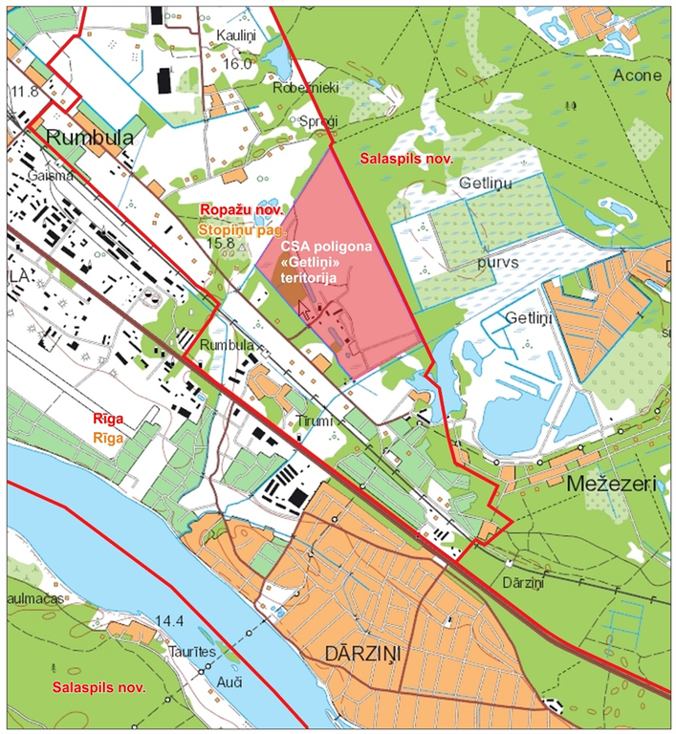
CSA poligons «Getliņi», Ropažu novads, Stopiņu pagasts

Slide 4
Ietekmes uz vidi novērtējuma procedūra
Ietekmes uz vidi novērtējuma procedūru nosaka likums «Par ietekmes uz vidi novērtējumu un 2011. gada 25. janvāra Ministru kabineta noteikumi Nr.83 «Kārtība, kādā novērtējama paredzētās darbības ietekme uz vidi»;
Saskaņā ar normatīvajos aktos noteikto: Vides pārraudzības valsts birojs ar 2020. gada 6. jūlija lēmumu Nr. 5–02/7 «Par ietekmes uz vidi novērtējuma procedūras piemērošanu» ir piemērojis IVN procedūru Paredzētajai darbībai – izmaiņām esošajā darbībā – jaunu apglabāšanas šūnu izveidei cieto sadzīves atkritumu poligona «Getliņi» teritorijā (zemes vienības kadastra numurs 8096 009 0009);
Sākotnējā sabiedriskā apspriešana notika laika posmā no 2021. gada 9. aprīļa līdz 2020. gada 30. aprīlim. Neklātienes sanāksme tika organizēta no 2021. gada 20. līdz 26. aprīlim;
Vides pārraudzības valsts birojs 2021. gada 10. maijā izsniedza Programmu Nr. 5-3/6 ietekmes uz vidi novērtējumam jaunu apglabāšanas šūnu izveidei cieto sadzīves atkritumu poligona «Getliņi» teritorijā, Stopiņu novadā.

Slide 5
Ietekmes uz vidi novērtējuma veikšana
Ietekmes uz vidi novērtējumu, saskaņā ar Līgumu veica un IVN Ziņojumu sagatavoja SIA «Geo Consultants», tā vides speciālisti Inga Gavena un Kristīne Liepiņa;
Teritorijas bioloģisko daudzveidību un tajā sastopamās dabas vērtības novērtēja Sugu un biotopu eksperte Egita Grolle (Sert.Nr.003., derīgs līdz 13.05.2023. Spec. zālāji, meži un virsāji, jūras piekraste, Spec. vaskulārās augu sugas derīgs līdz 06.09.2024.);
Emisiju gaisā novērtējumam izmantoti:
SIA TEST 2020.gadā izstrādātais CSA poligons «Getliņi» Kaudzīšu iela 57, Rumbula, Stopiņu novads, LV-2121 stacionāru piesārņojuma avotu emisijas limitu projekts;
SIA „Estonian, Latvian & Lithuanian Environment” (ELLE) 2022.gada marta SIA "Getliņi EKO" smaku emisijas limitu projekta grozījumi.
Trokšņa traucējumu novērtējumam izmatots: SIA «Estonian, Latvian & Lithuanian Environment» (ELLE) Vides trokšņa novērtējums sadzīves atkritumu poligonā Getliņi (2019. gads).

Slide 6
Paredzētās darbības vietas piemērotība
Plānotā darbība tiks veikta SIA "Getliņi EKO" apsaimniekotajā cieto sadzīves atkritumu poligona "Getliņi" teritorijā, kas atrodas Kaudzīšu ielā 57, Rumbulā, Stopiņu pagastā, Ropažu novadā. Poligona darbība un atkritumu apglabāšana šajā teritorijā notiek jau kopš pagājušā gs. septiņdesmito gadu sākuma;
Paredzētā darbība atbilst teritorijas plānotajai (atļautajai) izmantošanai un uz to nav attiecināmi normatīvajos aktos noteikti aprobežojumi;
CSA „Getliņi” izveidots kā Latvijā lielākais cieto sadzīves atkritumu apglabāšanas poligons, kurā atbilstoši normatīvajos aktos noteiktajam tiek pieņemti un apsaimniekoti Pierīgas atkritumu apsaimniekošanas reģionā veidojošies atkritumi;
Ir izveidota atbilstoša atkritumu apsaimniekošanas, tai skaitā apstrādes un noglabāšanas infrastruktūra. Atkritumu poligonā ir nodrošināta vides aizsardzības pasākumu īstenošana, tai skaitā infiltrāta savākšana un attīrīšana, atkritumu gāzes savākšana un turpmākā izmantošana elektroenerģijas ražošanai, atkritumu šķirošana, biodegradējamo atkritumu kompostēšana u.c.;
SIA “Getliņi EKO” ir izsniegta A kategorijas piesārņojošas darbības atļauja. Getliņu CSA poligona darbība atbilst normatīvajos aktos un A kategorijas piesārņojošas darbības atļaujā izvirzītajiem nosacījumiem, tai skaitā emisijas ārpus Poligona teritorijas nepārsniedz normatīvajos aktos noteiktās robežvērtības. Jauno šūnu ierīkošana nerada izmaiņas pašreizējā atkritumu pieņemšanas, šķirošanas un nodošanas deponēšanai sistēmā. Izmainās tikai deponēšanas vieta un transporta ceļš no atkritumu šķirošanas rūpnīcas uz deponēšanas vietu;
Neizveidojot jaunas atkritumu apglabāšanas šūnas, poligona kapacitāte tuvākajos gados būs izsmelta un būs nepieciešams veidot jaunu cieto sadzīves atkritumu poligonu Rīgas un Pierīgas teritorijās radušos atkritumu apsaimniekošanai, vai arī tiks apdraudēta atkritumu apsaimniekošanas realizācija Pierīgas reģionā.

Slide 7
CSA poligonam Getliņi piegulošās teritorijas
Atbilstoši Stopiņu pagasta teritorijas plānojumam Darbības vieta un tai piegulošās teritorijas funkcionālais zonējums ir Rūpnieciskās apbūves teritorija (R2). Teritorijas galvenie izmantošanas veidi ir smagās rūpniecības un pirmapstrādes uzņēmumu apbūve, atkritumu apsaimniekošanas un pārstrādes uzņēmumu apbūve un inženiertehniskā infrastruktūra;
Poligona ZA robežai pieguļ Getliņu purvs, kas atrodas Salaspils novadā;
Uz Z, ZR no Poligona teritorijas atrodas individuālās dzīvojamās mājas ar piemājas saimniecībām un mazdārziņiem, tās no poligona atdala meža josla un lauksaimniecībā izmantojamas zemes;
Paredzētās darbības vietai salīdzinoši tuvu (līdz 630 m attālumam) atrodas 24 dzīvojamās mājas. Tuvākais attālums līdz dzīvojamām mājām ir ~ 75-80 m no Poligona robežas;
Tuvākā (~1 km uz R) Darbības vietai esošā sabiedriskā ēka ir Gaismas internātskola (Kaudzīšu ielā 31, Rumbulā, Stopiņu pagastā, Ropažu novadā);
Attālums no Darbības vietas līdz Ropažu novada administratīvajam centram (Ulbroka) pa gaisa līniju ir ~5,7 km uz Z, ZA;
Tuvākais attālums līdz Rīgas pilsētas administratīvajām robežām ir ~370 m uz DR.

Slide 8
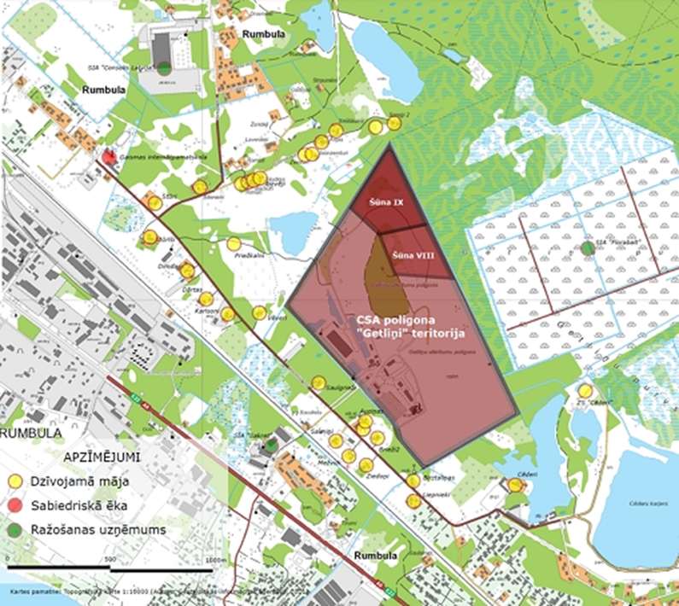
CSA poligona «Getliņi» atrašanās vieta un tai piegulošā teritorija

Slide 9
CSA poligons Getliņi
Neatrodas un nerobežojas ar īpaši aizsargājamām dabas teritorijām. Tuvākā īpaši aizsargājamā dabas teritorija ir dabas parks «Doles sala» (iekļauts arī Eiropas nozīmes aizsargājamo dabas teritoriju Natura 2000 tīklā) ~2 km attālumā un mikroliegums putnu sugas aizsardzībai ~ 1,8 km attālumā;
Tuvākais valsts nozīmes aizsargājamais vēstures piemineklis - Salaspils koncentrācijas nometnes vieta (kultūras pieminekļu valsts aizsardzības Nr. 93) atrodas ~ 2,5 km attālumā uz DA no Poligona;
Poligona un tai skaitā paredzētās darbības teritorija ir pilnībā antropogēni pārveidota, nav saglabājies tās dabiskais reljefs, biotopi, augsne, būtiski ir mainījušies gruntsūdens līmeņi, virszemes notece, hidroloģiskais un hidroģeoloģiskais režīms;
Poligona «Getliņi» tuvumā veidojas pārsvarā rūpnieciskā teritorija. Tuvumā atrodas rūpnieciskie un ražošanas objekti - uz ziemeļaustrumiem atrodas Getliņu purvs, kuru apsaimnieko SIA «Florabalt» (kūdras ieguve), uz austrumiem Salaspils novada z/s «Cēderi», kas nodarbojas ar grants un smilts karjera izstrādi, apmēram 600 m uz dienvidrietumiem atrodas SIA «Sakret», kas nodarbojas ar dažādu būvniecības materiālu ražošanu, savukārt uz ziemeļrietumiem, ziemeļiem (Getliņu un Granīta ielās) izvietotas vairākas noliktavu teritorijas, dzelzsbetonu konstrukciju ražotne (SIA «Consolis Latvija»), autotransporta remontdarbnīcas, atkritumu apsaimniekošanas pakalpojumu sniedzēji u.c. 2,5 km attālumā uz ziemeļiem no poligona teritorijas atrodas Rīgas otrā termoelektrocentrāle (TEC-2);
SIA «Getliņi EKO» apkārtējā teritorijā atrodas vēl citi ražošanas uzņēmumi, bet to darbība tiešā veidā neietekmē poligona darbību un otrādi. Tāpat nav paredzams, ka pieguļošo ražošanas uzņēmumu piesārņojošās darbības summēsies ar poligona piesārņojošām darbībām un veidos papildus slodzi videi;
Atbilstoši LVĢMC Piesārņoto un potenciāli piesārņoto vietu datu bāzei, Poligona un tam piegulošajā teritorijā reģistrētas divas piesārņotas vietas, bet praktiski visā Poligona teritorijā tiek konstatēts vēsturiski izveidojies gruntsūdens piesārņojuma areāls.

Slide 10
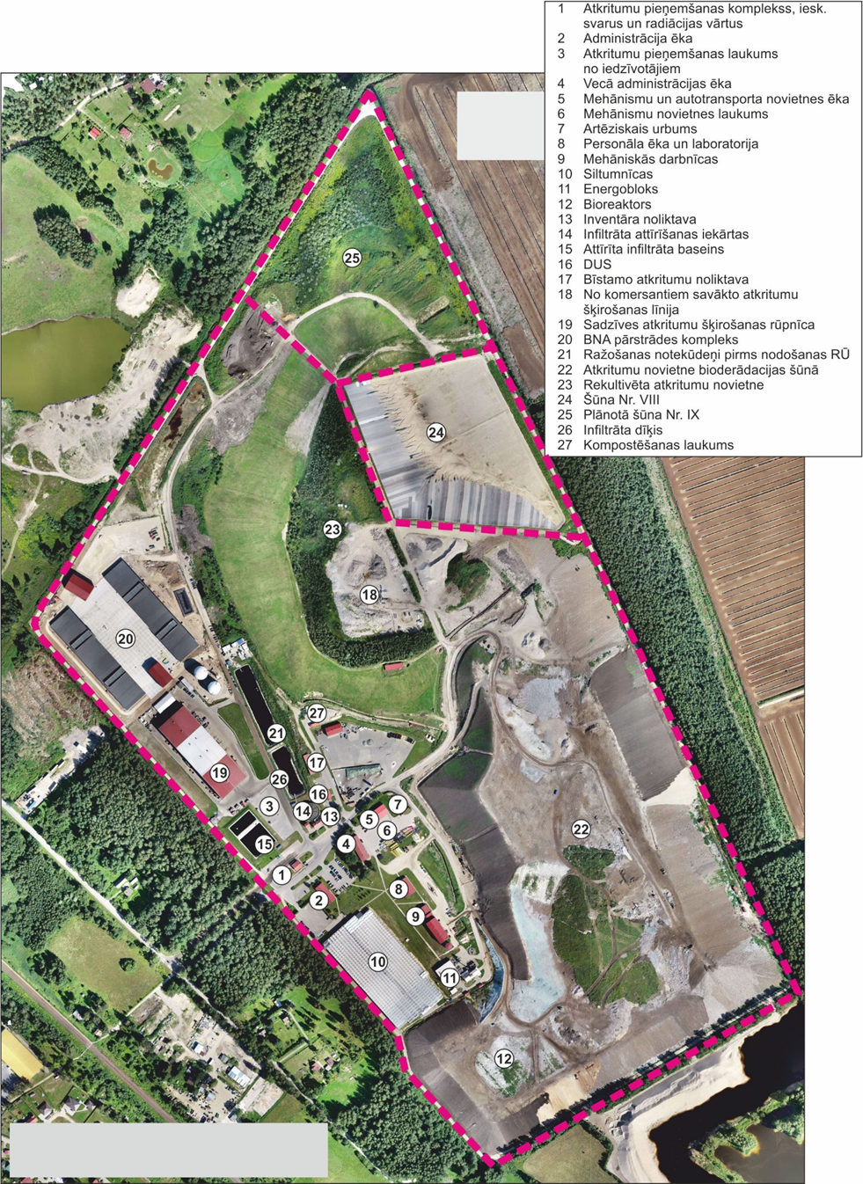
Infrastruktūras objektu izvietojums
Getliņu poligonā

Slide 11
CSA poligons Getliņi (vēsturiskā attīstība)
Paredzētā darbība tiks īstenota pilnībā esošā CSA poligona Getliņi teritorijā. Teritorijas daļā, ko šobrīd daļēji aizņem vecais atkritumu kalns, kurš ierīkots izgāztuves darbības sākumposmā, neievērojot vides aizsardzības prasības;
Sākotnēji izgāztuvei izmantoja nelielu smilts karjeru, bet vēlāk, izgāztuvei paplašinoties uz ziemeļiem un austrumiem, izmantoja arī Getliņu purva rietumu daļu. Izgāztuve tika ierīkota bez jebkādas pamatnes sagatavošanas, izolācijas gruntsūdens aizsardzībai un attīrīšanas sistēmas izveidošanas. Līdz ar to var teikt, ka izgāztuves ierīkošanā nekādi vides aizsardzības pasākumi netika ievēroti;
Neveiksmīgā izgāztuves plānojuma un neatbilstošās apsaimniekošanas (līdz 1995. gadam) rezultātā tika piesārņota grunts un gruntsūdeņi. Zem un ap izgāztuvi izveidojās gruntsūdeņu piesārņojuma areāls;
Izgāztuves apsaimniekošana ievērojami uzlabojās 1995. gadā, kad Rīgas pilsētas Dome un Stopiņu pagasts kopīgi nodibināja SIA «Getliņi-2», šobrīd - SIA «Getliņi EKO».

Slide 12
CSA poligons Getliņi šodiena
Šobrīd CSA „Getliņi” izveidots Latvijā lielākais cieto sadzīves atkritumu apglabāšanas poligons, kurā atbilstoši normatīvajos aktos noteiktajam tiek pieņemti un apsaimniekoti Pierīgas atkritumu apsaimniekošanas reģionā veidojošies atkritumi un nodrošināti vides aizsardzības pasākumi;
Kopš šķirošanas rūpnīcas atklāšanas SIA «Getliņi EKO» teritorijā 2015. gada 26. oktobrī, bioloģiski noārdāmie atkritumi tiek izmantoti biogāzes ražošanai, savukārt pārstrādei derīgie materiāli un metāla izstrādājumi tiek nogādāti uzņēmumiem, kuri nodarbojas ar šo materiālu reģenerāciju un atkārtotu pārstrādi. Ir sācis darboties bioloģiski noārdāmo atkritumu apstrādes komplekss (turpmāk – BNA komplekss), kuru veido 2 ēkas, katrā 16 tuneļi ar kopējo jaudu 125 000 t/gadā bioloģiski noārdāmi atkritumi, kas piemēroti kompostēšanai vai anaerobai pārstrādei;
Nepārstrādājamie atkritumi tiek noglabāti videi drošās, noslēgtās šūnās, kurās neiekļūst ne gaiss, ne lietus ūdens. Poligona gāze, kas veidojas šūnās, tiek aizvadīta uz „Getliņu” energobloku, sadedzināta sešos iekšdedzes motoros un pārvērsta enerģijā – elektrībā un siltumā;
Elektrība tiek pārdota AS «Enerģijas publiskais tirgotājs», bet siltumenerģija izmantota SIA «Getliņi EKO» siltumnīcās, kur tiek audzēti Getliņu tomāti, gurķi un nokarenie ziedi;
Arī notekūdeņi no apglabāšanas vietām (infiltrāti) tiek savākti un attīrīti, tāpēc atkritumu ietekme uz vidi tiek samazināta līdz minimumam;
CSA poligonam Getliņi ir spēkā esoša A kategorijas piesārņojošas darbības atļauja Nr. RI10IA0002. Tajā ietverti atkritumu apsaimniekošanas (savākšanas, apstrādes, reģenerācijas un apglabāšanas) nosacījumi, lai nodrošinātu videi nekaitīgas darbības Poligonā. Šīs prasības tiek ņemtas vērā un pilnībā ievērotas arī plānojot paredzēto darbību – jaunu atkritumu apglabāšanas šūnu izveidošanu.

Slide 13
Paredzētās darbības raksturojums
Paredzētā darbība ir cieto sadzīves atkritumu poligona “Getliņi” teritorijā - vecā, rekultivētā atkritumu kalna ziemeļaustrumu daļā ~16 ha platībā ierīkot divas jaunas apglabāšanas šūnas (šūna Nr. VIII un šūna Nr. IX);
Apglabāšanas šūnu izbūves ietvaros paredzēto inženiertehnisko būvju pamatnes ierīkošana un izbūve (infiltrāta savākšana), gāzes ekstrakcijas sistēmas izveide, būs analoģiska poligona teritorijā jau esošām tāda veida būvēm;
Kopējā jauno apglabāšanas šūnu Nr. VIII un Nr. IX ietilpība plānota ~2 milj. tonnas;
Šūnas Nr. VIII pamatne jau ir izbūvēta un pieņemta ekspluatācijā 2020. gada februārī, būvprojekta “Bioreaktora II kārta un biodegradācijas šūnu III kārta” ietvaros, taču, realizējot Paredzēto darbību, šūnas Nr. VIII funkcija tiks mainīta no pārstrādes šūnas – bioreaktora uz apglabāšanas šūnu, taču šo izmaiņu rezultātā nav nepieciešams pārbūvēt jau izveidoto šūnas pamatni;
Šūnas Nr.VIII ekspluatācijas potenciālās ietekmes ir izvērtētas un prasības tās ekspluatācijai ir ietvertas spēkā esošajā A kategorijas piesārņojošas darbības atļaujā Nr. RI10IA0002.

Slide 14
Paredzētās darbības vieta
Paredzētā darbība pilnībā tiks realizēta esošā cieto sadzīves atkritumu poligona «Getliņi» teritorijā, kur vecā, rekultivētā atkritumu kalna ziemeļaustrumu daļā ~16 ha platībā paredzēts izbūvēt divas jaunas apglabāšanas šūnas (šūna Nr. VIII un šūna Nr. IX);
Jauno apglabāšanas šūnu platība: šūna Nr.VIII ~ 6,3 ha, šūna Nr.IX ~ 10,5 ha. Tās pilnībā atrodas CSA poligona teritorijā un nerobežojas ar teritorijām ārpus poligona;
Paredzētās darbības vietu no poligona ārējās robežas atdala vidēji 3m plats meliorācijas novadgrāvis un gar tā iekšējo malu izbūvētais autoceļš (vidēji 4m platumā). Tādējādi paredzētās darbības vieta no poligona ārējās robežas atradīsies aptuveni 10m attālumā;
Paredzētā darbība atbilst teritorijas plānotajai (atļautajai) izmantošanai un uz to nav attiecināmi normatīvajos aktos noteikti aprobežojumi.

Slide 15
Alternatīvie risinājumi
Paredzētās darbības īstenošanai netika izvērtētas vietas vai teritoriālās alternatīvas, jo CSA poligona Getliņi teritorija ir ierobežota un netika izvērtēta iespēja teritoriju paplašināt;
Tāpat atkritumu apglabāšanas kārtība un risinājumi šūnā Nr.VIII ir noteikti A kategorijas piesārņojošas darbības atļaujā un SIA Getliņi EKO ievēro un plāno ievērot minētās prasības gan šūnā Nr.VIII, gan šūnā Nr.IX;
Tādēļ šī IVN procesā tika izvērtēti šādi šūnas Nr.IX būvniecības tehnoloģijas alternatīvie risinājumi:
1.alternatīvais risinājums: Šūna Nr.IX tiek būvēta analogi kā šūna Nr.VIII, daļēji norokot un nolīdzinot atkritumu kalnu, taču tās pamatne tiek balstīta uz esošo atkritumu kalnu;
2.alternatīvais risinājums: Šūnas Nr.IX būvniecības vietā pilnībā tiek norakts atkritumu un kūdras slānis, šūnas pamatne tiek būvēta uz zem kūdras slāņa esošās limnoglaciālās smilts slāņa.
Izvērtējot abus variantus, tika konstatēts, ka ieviešot 2.alternatīvo variantu tiek būtiski samazināta gruntsūdens piesārņošanās ar vecā atkritumu kalna infiltrātu, kā arī palielināta šūnas Nr.IX ietilpība;
Tai pat laikā 2.alternatīvā varianta īstenošanas gadījumā, palielinās izrokamās un apstrādājamo veco atkritumu apjoms, kā arī nepieciešams nodrošināt atbilstošu izraktā kūdras slāņa apsaimniekošanu, novērtējot tā piesārņojuma pakāpi;
Izvērtējot visus aspektus, rekomendējams īstenot 2.alternatīvo variantu, kas ir videi draudzīgāks un ekonomiski izdevīgāks.

Slide 16
Atkritumu apglabāšanas šūnas pamatne
Pamatne IX šūnai tiks veidota analogi kā VIII šūnai: māla slānis 1 m biezumā, secīgi virs tā HDPE ģeomebrāna 2 mm biezumā, ģeotekstils un drenējošais slānis ar infiltrāta savākšanas sistēmu, tādējādi izslēdzot infiltrāta noplūšanu gruntī un gruntsūdeņos;
Abām apglabāšanas šūnām pa perimetru tiks veidots valnis. Ārējo valni veidos kodols, kurš tiks nosegts ar bentonītmālu un ģeomembrānu. Noslēgumā tiks izveidota vaļņa galīgā konfigurācija, apberot sagatavoto kodolu un nosedzot vaļņa virsmu ar ģeotekstilu;
Jāatzīmē, ka vecais, rekultivētais atkritumu kalns, kuru daļēji norok, īstenojot 2.alternatīvo variantu, ir ierīkots bez atbilstošas pamatnes. Norokot vecā atkritumu kalna nogāzi, kā arī zem tā esošo kūdras slāni, kurš ir piesārņots ar infiltrātu un izveidojot jaunajai šūnai normatīvo aktu prasībām atbilstošu pamatni, tiek pilnībā novērsta turpmākā grunts un gruntsūdens piesārņošanas šajā teritorijā. Tādēļ paredzētā darbība lielā mērā ietver piesārņotās vietas sanācijas pasākumus;
Paredzētās darbības nodrošināšanai papildus būves nav nepieciešamas, izņemot iekšējo pievedceļu pilnveidošana un uzlabošana poligona teritorijā. Pievedceļu rekonstrukcija notiks vienlaicīgi ar apglabāšanas šūnas izbūvi.

Slide 17
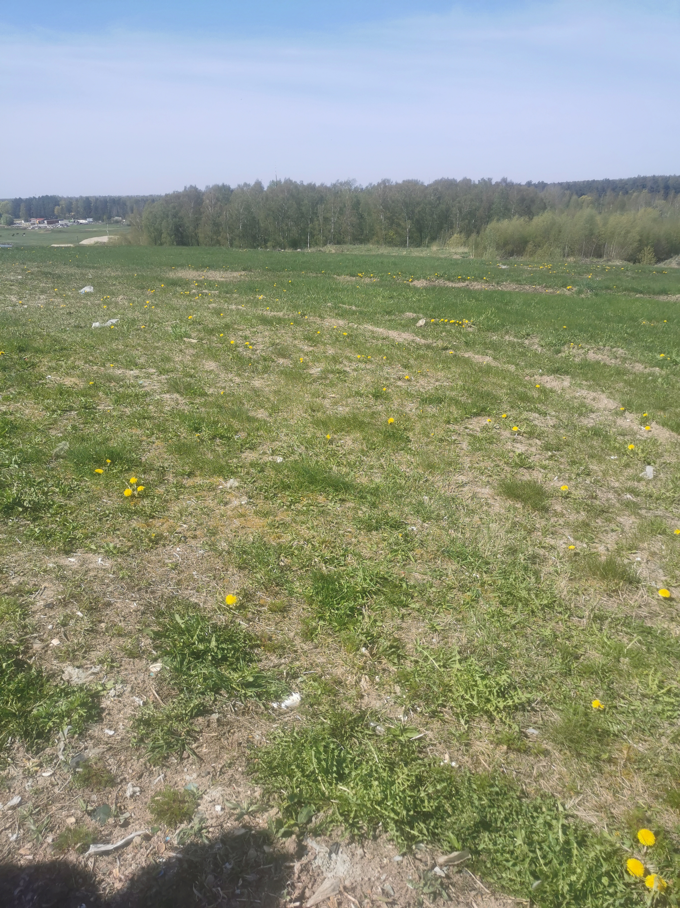
Izbūvētā pamatne

Slide 18
Atkritumu apglabāšanas šūnas ekspluatācija
Apglabāšanas šūnā ik gadu plānots novietot dažādus ražošanas un sadzīves atkritumus. Pirms atkritumu apglabāšanas tiek veikta to sagatavošana apglabāšanai, kas nozīmē pēc iespējas lielākas daļas derīgo materiālu, kas nododami pārstrādei, atšķirošanu,. Apglabāšanas šūnās tiek apglabāti turpmākai pārstrādei vai reģenerācijai nederīgi atkritumi, inertie atkritumi;
Prognozējams, ka gadā šūnā tiks apglabāti līdz 240 000 t šķiroto atkritumu;
Pārstrādei nederīgie atkritumi tiek apglabāti videi drošās, noslēgtās šūnās Nr.VIII un Nr.IX, kurās neiekļūst ne gaiss, ne lietus ūdens. Poligona gāze, kas veidojas šūnās, tiks savākta un aizvadīta uz Getliņu energobloku, sadedzināta un pārvērsta enerģijā vai izmantota biometāna ražošanai, bet infiltrāts tiks savākts, nodrošināta tā priekšattīrīšana un tālāk novadīts SIA Rīgas ūdens kanalizācijas sistēmā;
Atkritumu apglabāšanas nodalījuma pamatne un iekšējās sienas ir no dabīga materiāla izolācijas slāņa, kurš atbilst šādām prasībām: dabīga materiāla izolācijas slāņa biezums ir ne mazāks kā viens metrs, nodrošinot, lai iežu filtrācijas koeficients nebūtu lielāks kā 10–9 m/s. Šādas prasības tiek ievērotas kā šūnas pamatnei, tā sānu vaļņiem;
Deponēšanu veic visā šūnas platībā, pa slāņiem. Tos kompaktējot ar kompaktoru TANA520 ECO. Pēc katra slāņa izveides tiek ievietota gāzes savākšanas sistēma;
Tiek nodrošināta deponētā atkritumu slāņa pārklāšana;
Deponēšanas procesā tiek nodrošināta regulāra atkritumu slāņa pārklājuma SIA “RSGA” seguma pielietošana;
Tiek nodrošināta ikdienas, starpposma un nogāžu pārklāšana ar cietējošu vielu.

Slide 19
Apglabāšanas šūnu rekultivācija
Atkritumu šūnu rekultivācija pēc to piepildīšanas tiks veikta atbilstoši spēkā esošo normatīvo aktu prasībām, izstrādājot būvprojektu un saņemot visas nepieciešamās atļaujas;
Jebkurā gadījumā tiks nodrošināta virskārtas izolējošā seguma izveidošana un tā apzaļumošana. Sānu nogāzes tiek veidotas ar slīpumu 1:3 un noklātas ar izolējošo materiālu deponēšanas procesā;
Sadzīves atkritumu poligonu virskārtas izolējošo segumu ierīko, nodrošinot:
gāzu drenāžas kārtu;
Pārklāj ar 1 metru biezu grunts slāni ar vāju ūdens caurlaidību vai atbilstošu pretfiltrācijas slāni, kura iežu filtrācijas koeficients ir 10–9 m/s un kura garantētais kalpošanas ilgums ir vismaz poligona ekspluatācijas laiks un monitoringa laiks pēc poligona vai izgāztuves slēgšanas, vai līdzvērtīgu ģeosintētisko materiālu;
Izveido drenāžas kārtu, kura ir biezāka par 0,5 metriem un kuras iežu filtrācijas koeficients ir 10–3 m/s. Ja drenāžas kārtu veido grunts, tad virs seguma izvieto auglīgas augsnes kārtu un nodrošina tās apzaļumošanu. Ja drenāžas kārtu veido no ģeosintētiskiem būvmateriāliem, nodrošina šo materiālu balstu.

Slide 20
Rekultivētais atkritumu kalns

Slide 21
Būtiskākās prognozējamās ietekmes
Izvērtējot teritorijas pašreizējo stāvokli, tās vēsturisko attīstību un Paredzētās darbības plānotos risinājumus, kā būtiskākie vides aspekti definēti:
Vēsturiskais piesārņojums. Paredzētā darbība atstās būtisku pozitīvu ietekmi uz vēsturiski izveidojušos piesārņojumu;
Pazemes ūdeņu kvalitāte. Tā kā abas šūnas tiek izveidotas ar atbilstošu izolētu pamatni, apvaļņojumu un infiltrāta savākšanas sistēmu, nav prognozējama ietekme uz pazemes ūdens kvalitāti. Tā kā arī līdz šim šī teritorija bija rekultivēta tādā veidā, lai samazinātu infiltrāciju pazemes ūdeņos, teritoriju jaunā apbūve neatstās būtisku ietekmi uz pazemes ūdens resursiem;
Virszemes ūdeņu kvalitāte. Abu apglabāšanas šūnu izbūve un deponēšanas kārtība nodrošina to, ka virszemes ūdeņos nenonāk atkritumu infiltrāts. Jauno šūnu infiltrāta savākšanas sistēma tiks pieslēgta pie jau esošās infiltrāta savākšanas, priekšattīrīšanas sistēmas, tālāk nododot ūdeņus Rīgas Ūdens kanalizācijas sistēmā. Nav prognozējama negatīva ietekme uz virszemes ūdeņu kvalitāti vai resursiem;
Emisijas gaisā. Saskaņā ar A kategorijas piesārņojošas darbības atļaujā ietvertajiem nosacījumiem – atkritumu apglabāšanas šūnai tiek limitētas smaku emisijas, kas veidojas tiešā apglabāšanas procesā, jo atkritumu gāzes tiek savāktas gāzu savākšanas sistēmā un tiek nodrošināta atkritumu regulāra, tai skaitā ikdienas pārklāšana. SIA ELLE izstrādātā smaku emisiju limitu projekta smaku aprēķinu un izkliedes modelēšanas rezultāti parāda, ka smakas no esošās biodegradācijas šūnas vai plānotās apglabāšanas šūnas Nr.VIII ir nenozīmīga Poligona smaku emisiju komponente, analogi secinājumi attiecināmi uz IX šūnu. Ne Poligona, ne tai piegulošajās teritorijās netiek prognozēts smaku robežvērtību pārsniegums;
Trokšņa traucējumi. CSA poligona Getliņi darbības radītie trokšņi lielākoties ir saistīti ar transporta kustību, kā arī iekārtu darbību apglabāšanas teritorijā. Paredzētās darbības īstenošana neietver papildus trokšņa avotu izveidi. Trokšņa emisijas ārpus poligona un ar to saistītā pievedceļa teritorijas nepārsniedz normatīvajos aktos noteiktās robežvērtības, nerada diskomfortu tuvāko dzīvojamo māju teritorijā.

Slide 22
Pasākumi ietekmes uz vidi samazināšanai Būvniecības fāzē
Visā darbībā tiks ievērotas normatīvo aktu, atļauju, kā arī VPVB Atzinumā ietverto obligāto nosacījumu prasības;
Būvlaukuma teritorijā izvietos strādnieku pagaidu ēkas (konteinera tipa) atsevišķi norobežotā laukumā un biotualetes (konteinera tipa izvedamās);
Normatīvajos aktos noteiktajā kārtībā tiks saņemta atļauja atkritumu kalna norakšanai un turpmākajai apsaimniekošanai;
Veicot būvniecības darbus, tiks ievēroti visi piesardzības un drošības pasākumi, lai pasargātu grunti, gruntsūdeņus, virszemes ūdeņus, gaisu un apkārtējo teritoriju kopumā no potenciālā piesārņojuma. Veicot būvdarbus tiks ievēroti sekojoši piesardzības un drošības pasākumi;
Sausā un vējainā laikā tiks veikta piebraucamā ceļa, izrokamā un pārsijājamā materiāla un darba laukuma mitrināšana, lai novērstu putekļu emisijas;
Tiks veikta izraktās kūdras piesārņojuma līmeņa noteikšana, un atbilstoši tam izvēlēts turpmākais apsaimniekošanas veids;
Lai nepieļautu grunts piesārņojumu ar naftas produktiem, patstāvīgi tiks uzraudzīts, lai nebūtu degvielas, darba šķidrumu un eļļu nosūces no būvobjektā izmantojamo mehānismu un automašīnu dzinējiem;
Pabeidzot būvdarbus, sadzīves ēkas, komunikācijas, konteineri no teritorijas tiks izvesti. Šūnām piegulošā teritorija un pievedceļi tiks labiekārtoti;
Būvniecības laikā tiks izmantotas iekārtas, kas atbilst normatīvajos aktos noteiktajām prasībām un garantētie iekārtu skaņas jaudas līmeņi nedrīkst pārsniegt MK noteikumos noteiktās maksimālās trokšņa emisijas robežvērtības.

Slide 23
Pasākumi ietekmes uz vidi samazināšanai ekspluatācijas fāzē
Visas darbības tiks veiktas saskaņā ar normatīvajos aktos un A kategorijas piesārņojošas darbības atļaujā ietvertajām prasībām;
Šūnās tiks noglabāti tikai atbilstoši šķiroti un noglabāšanai sagatavoti atkritumi;
Tiks izveidota gāzu ekstrakcijas sistēma un nodrošināta tās atbilstoša darbība;
Tiks nodrošināta atkritumu slāņa ikdienas, starpposma pārklāšana un nogāžu pārklāšana ar cietējošu vielu. Šūnas nogāžu veidošana. Pārklājums nodrošina: vēja izkliedēto atkritumu apjoma samazināšanu, smaku izplatīšanās samazināšanu, atkritumu gāzes izplatīšanās atmosfērā ierobežošanu. Pārklājums samazina barības avota pieejamību putniem. Papildus, izmantotais pārklājums satur piedevas, kas atbaida putnus. Pārklājums samazina arī kukaiņu, grauzēju un citu kaitēkļu esamību atkritumos. Pārklājums samazina ugunsgrēka riskus;
Tiks nodrošināta būvniecības fāzē izveidotās infiltrāta sistēmas darbība un darbības kontrole, infiltrātam veikta priekšattīrīšana un tālāk novadīts Rīgas Ūdens kanalizācijas sistēmā;
Tiks izmantots tikai labā darba kārtībā esošs autotransports un kompaktors;
Darbi tiks veikti saskaņā ar uzņēmuma iekšējās kārtības un darba aizsardzības noteikumiem;
Saskaņā ar A kategorijas piesārņojošas darbības atļaujā ietvertajām prasībām tiks veikts regulārs vides monitorings.

Slide 24
Paldies par uzmanību!
Jautājumus, ieteikumus lūdzam sūtīt uz E-pasta adresi: inga.gavena@gmail.com
Lūdzam norādīt, ja vēlaties saņemt personisku atbildi
Atbildes uz Ziņojuma sabiedriskās apspriešanas sanāksmes laikā uzdotajiem jautājumiem par paredzēto darbību tiks publicētas SIA «Geo Consultants» tīmekļa vietnē www.geoconsultants.lv
Apkopojums tiks iesniegts Vides pārraudzības valsts birojam.

